Slide 1
Comment aborder un projet de rénovation énergétique de son logement ?

Slide 2
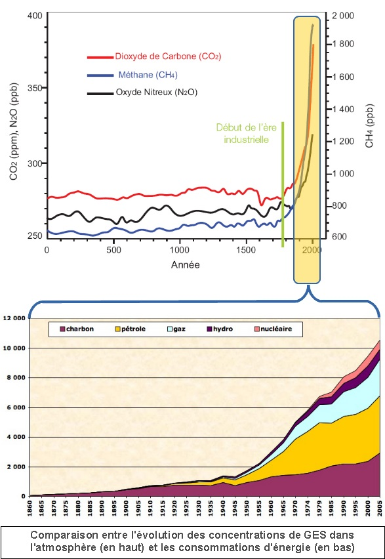
Energie et climat
La corrélation entre la consommation d’énergie et les émission de GES
Objectifs français :
  3x20 en 2020
  Facteur 4 en 2050

Slide 3
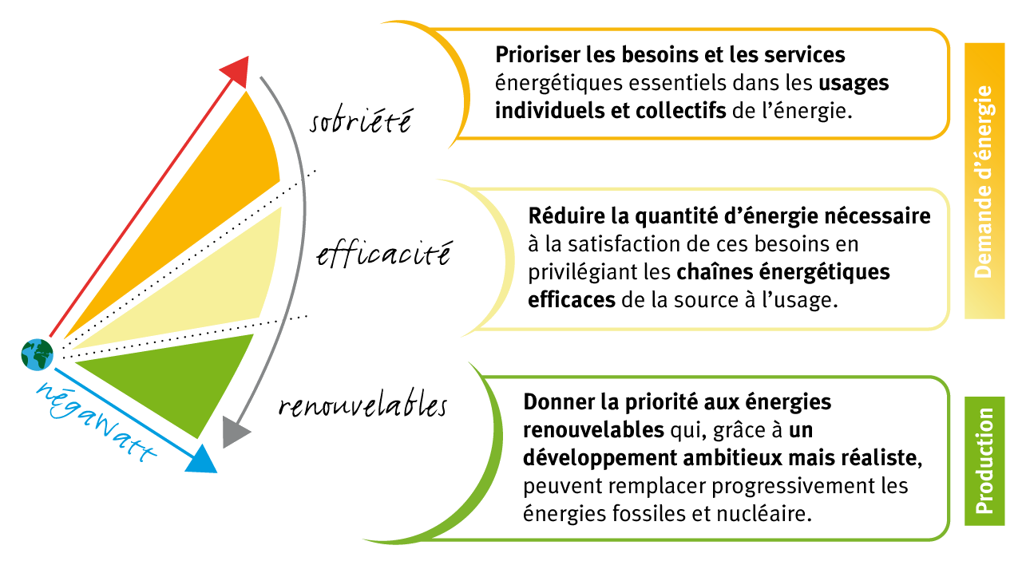
La démarche Négawatt
Les 3 grands principes de la maîtrise de l'énergie

Slide 4
La rénovation énergétique
1 – Préciser ses motivations
2 – Faire le point sur l’état de l’existant
3 – Rénover « BBC compatible »
4 – Déterminer les priorités et organiser les actions
5 – Etablir un prévisionnel de financement
6 – Consulter les entreprises
7 – Suivre la mise en oeuvre

Slide 5
1- Préciser ses motivations

Slide 6
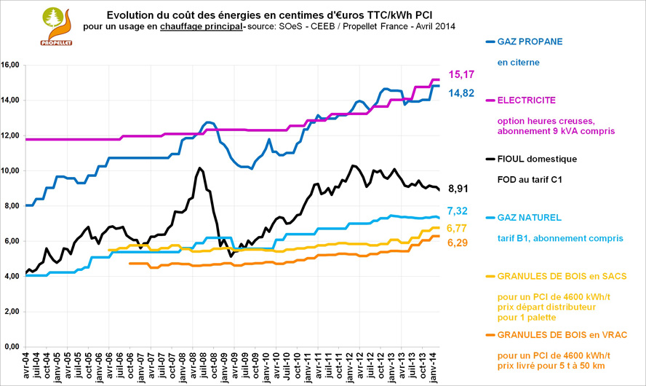
1 – Préciser ses motivations
Diminuer ses factures de chauffage

Slide 7
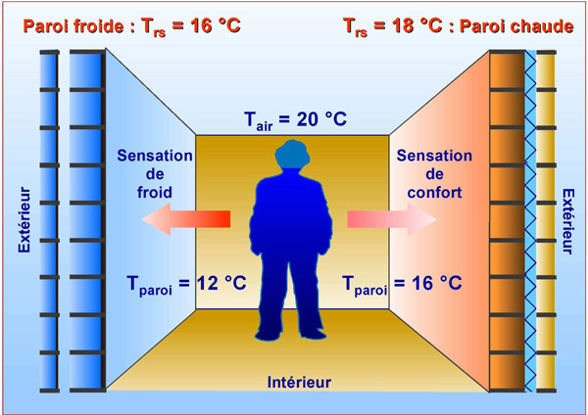
1 – Préciser ses motivations
Diminuer ses factures de chauffage
Améliorer le confort
  la température de l’air
  la température des parois
  le mouvement de l’air
  l’humidité de l’air

Slide 8
1 – Préciser ses motivations
Diminuer ses factures de chauffage
Améliorer le confort
Valoriser le patrimoine
Valeur de revente d’une maison en zone climatique H1b en 2014
A B C D E F G
+ 12% + 6% 0% - 5% - 15%
BBC
Référence
1960
+ 20%
Source : DINAMIC - Valeur verte des logements 2015

Slide 9
1 – Préciser ses motivations
Diminuer ses factures de chauffage
Améliorer le confort
Valoriser le patrimoine
Préserver l’environnement
  Le résidentiel c’est :
  19% des émissions de GES liés à l’énergie dans la région grand Est

Slide 10
1 – Préciser ses motivations
Diminuer ses factures de chauffage
Améliorer le confort
Valoriser le patrimoine
Préserver l’environnement
Optimiser des travaux…
Tout faire d’un coup ou faire par étapes…
mais tout anticiper !

Slide 11
2 – Faire le point sur l’existant

Slide 12

2 – Faire le point sur l’existant
Déterminer votre budget global et vos capacités de remboursement
  Apports
  Investissements
  Usages

Slide 13
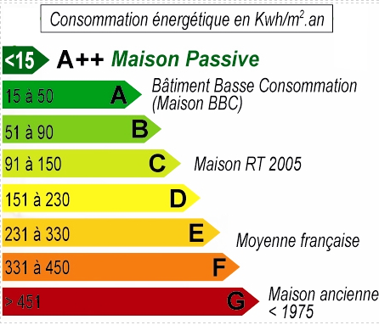
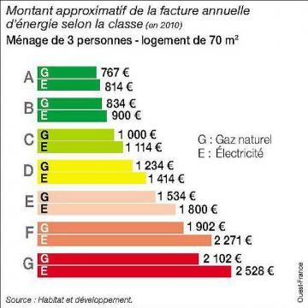
2 – Faire le point sur l’existant
Evaluer les consommations d’énergie initiales…
Et leurs coûts…

Slide 14
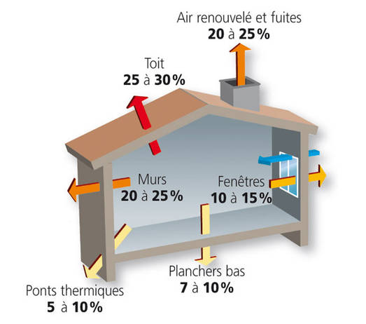
2 – Faire le point sur l’existant
Estimer les déperditions d’énergie
  Isolations (toiture / murs / dalle basse)
  Fenêtres
  Renouvellement d’air
  Rendement du système
  de chauffage

Slide 15
2 – Faire le point sur l’existant
Repérer les complexités et les contraintes
Techniques
  Vos sensations (courants d’air / humidité)
  Vos observations (traces / points singuliers)
  Les défauts et pathologies (dégradations présentes ou à venir)
Réglementaires
  Vos obligations (RT 2012 / travaux d’entretien et « embarqués »)
  Vos contraintes (PLU / MH / accessibilité…)

Slide 16

2 – Faire le point sur l’existant
Solide
Gel en partie extérieure
Liquide
Accidentel : infiltration toiture
Absorption de pluie
Fuite de canalisation
Remontées capillaires
Adsorption
Vapeur
Diffusion de vapeur
Accidentel : fuite de toiture
Les origines de l’eau dans les murs :
migration de vapeur
infiltration pluie battante
remontée capillaire
accidentelle (fuite canalisation, toit)
eau de construction

Slide 17
3 – Rénover
« BBC compatible »

Slide 18
3 – Rénover « BBC compatible »
L’argent : l’investir ou le « bruler »…?
Etanchéité à l’air et ventilation contrôlée
Isolation de toiture
Isolation des murs
Baies performantes
Isolation
Murs / plancher
Isolation basse

Slide 19
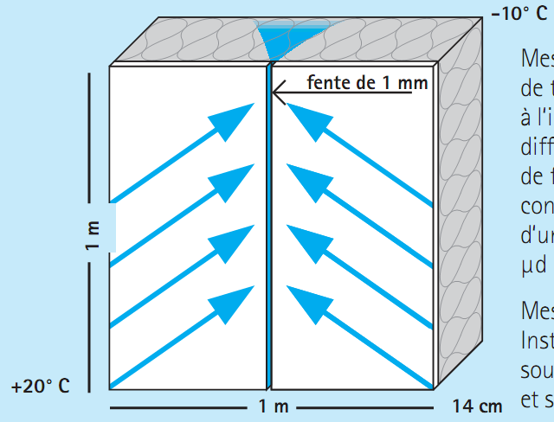
3 – Rénover « BBC compatible »
Notion de « complexe isolant »
  La majorité des isolants ne sont pas étanche à l’air
  Avec une fente de 1mm pour 1m² d’isolant (140 mm de laine de verre), la performance de l’isolant est divisé par 4,8
  Un complexe isolant c’est :
  Isolant thermique + étanchéité à l’air

Slide 20
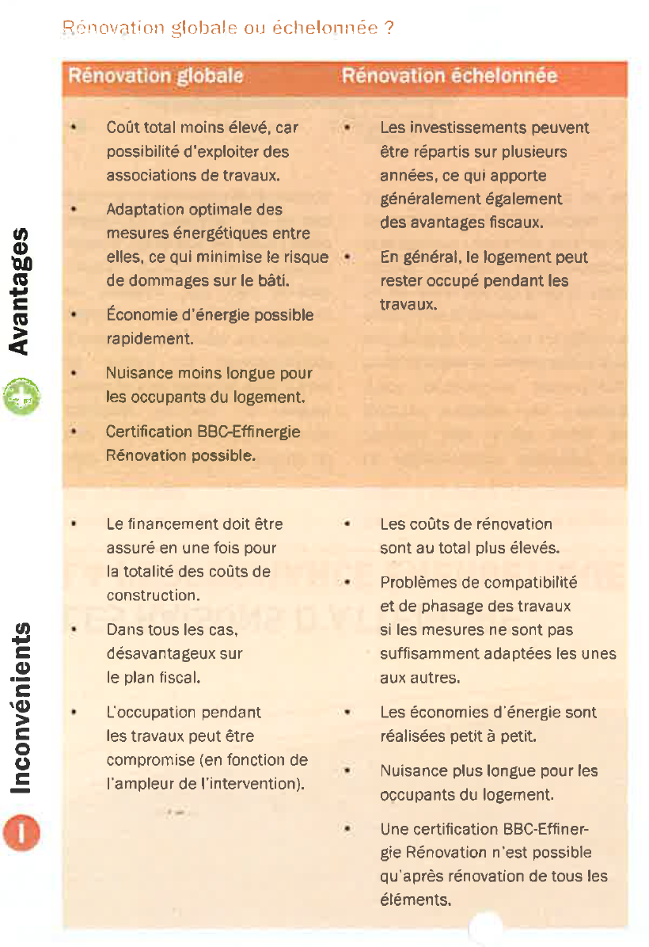
3 – Rénover « BBC compatible »
Rénovation globale
ou échelonnée ?

Slide 21
4 – Prioriser les actions

Slide 22
4 – Prioriser les actions
Les grands principes :
  Prioriser les gros travaux qui induisent des économies d’usage
  Regrouper les actions :
    Couverture et isolation de toiture
    Façades et fenêtres
    Intérieur, étanchéité à l’air et ventilation contrôlée
    Sol et chauffage à haut rendement
    …
  Anticiper les liaisons futures et prévoir les modes d’intervention
  Positionner chaque opération dans le projet d’ensemble.

Slide 23
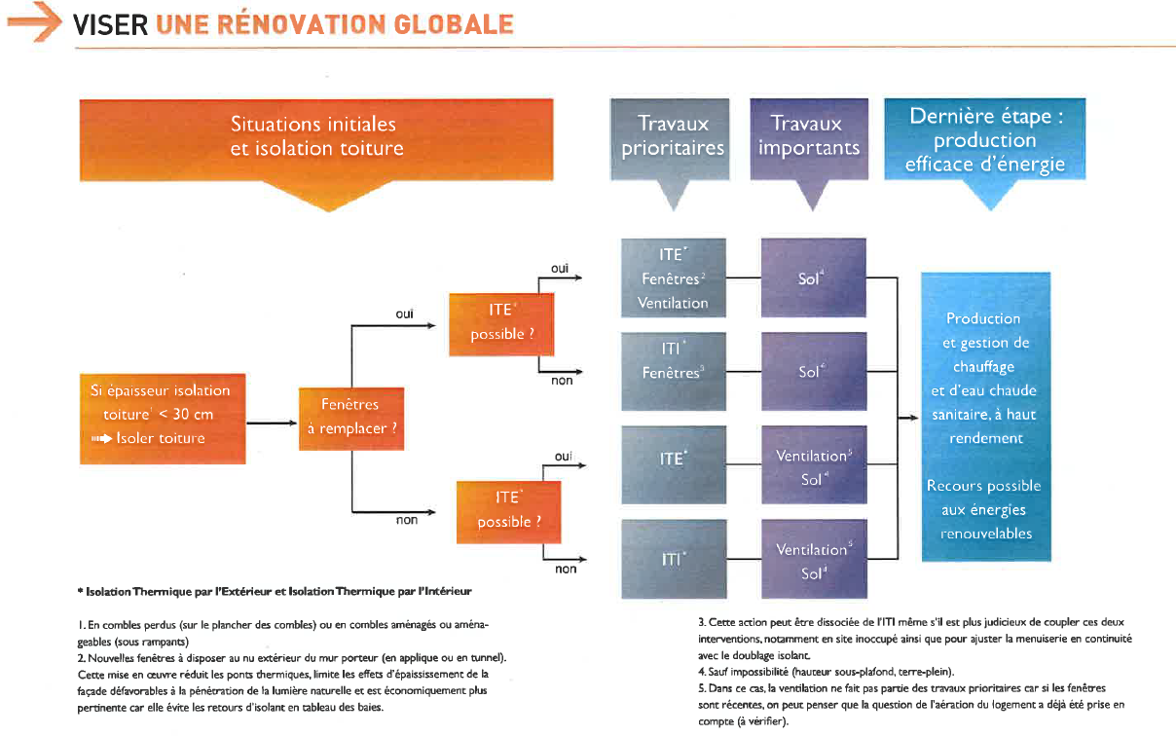
4 – Prioriser les actions
Schéma de base

Slide 24
5 – Etablir un prévisionnel de financement

Slide 25
5 – Etablir un prévisionnel de financement
Synthétiser le cas « sans travaux énergétiques »
  Pour chaque poste :
    Coût des travaux hors rénovation énergétique
  Coût énergétique d’usage du logement :
    Somme des coûts annuels sur 20 ans
    Exemple : 2500 €/an sur 20 ans (+ 3% / ans) = 67 175 €

Slide 26
5 – Etablir un prévisionnel de financement
Estimer le surcoût des rénovations énergétiques
  Pour chaque poste :
    A - Surcoût des travaux énergétique (isolation + étanchéité / différence de performance)
    B - Estimation « au ratio » des économies d’énergies associées.
    Bilan financier du poste (A-B)
  Scénarios de travaux :
    Tester l’option rénovation globale
    Tester différents bouquets de travaux

Slide 27
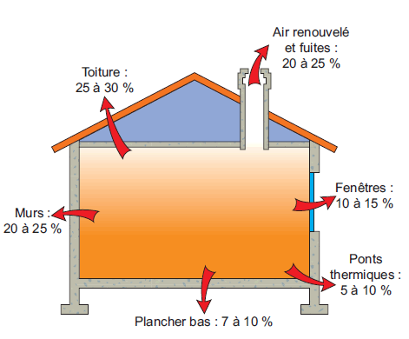
5 – Etablir un prévisionnel de financement
Application pour un couple « moyen » avec 2 enfants :
  Maison de 100 m² habitable
  Isolation des combles perdues :
    Surcoût énergie 100% = 8 000 €
    Economie d’énergie 80% de 30% = 24 %
  Isolation des murs par l’extérieur :
    Surcoût énergie 60% = 14 000 €
    Economie d’énergie 70% de 25% = 17,5%
  Changement des fenêtres :
    Surcoût énergie 80 % = 10 000 €
    Economie d’énergie 70% de 15% = 10%
    Surcoût 32 000 €
    Economie d’énergie environ 50%

Slide 28
5 – Etablir un prévisionnel de financement
Application pour un couple « moyen » avec 2 enfants :
  Une hypothèse de 50% d’économie d’énergie dégage un budget d’environ 33 500 € (Investir plutôt que bruler…)
    Impact budgétaire +83 €/mois la première année.
    Impact budgétaire +40 €/mois la 16ème année.
    Impact budgétaire -130 €/mois et plus à partir de la 17ème année.
    Valeur du bien +12 à 15%
  Le CITE d’environ 5 000 € l’année suivant les travaux.
  Une prime énergie d’environ 1000 €.
  Soit environ 38 000 € de budget

Slide 29
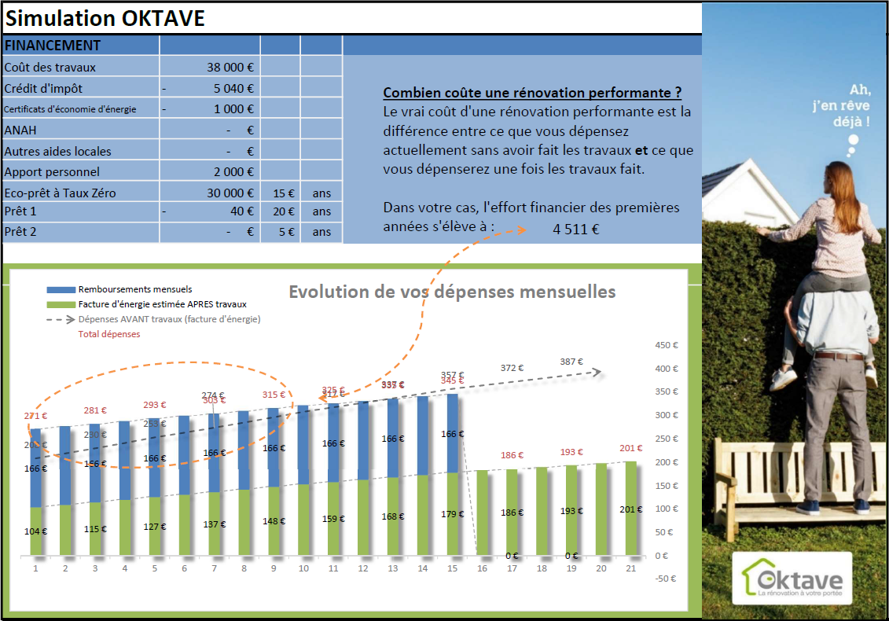
5 – Etablir un prévisionnel de financement
Rénovation partielle d’une maison moyenne

Slide 30
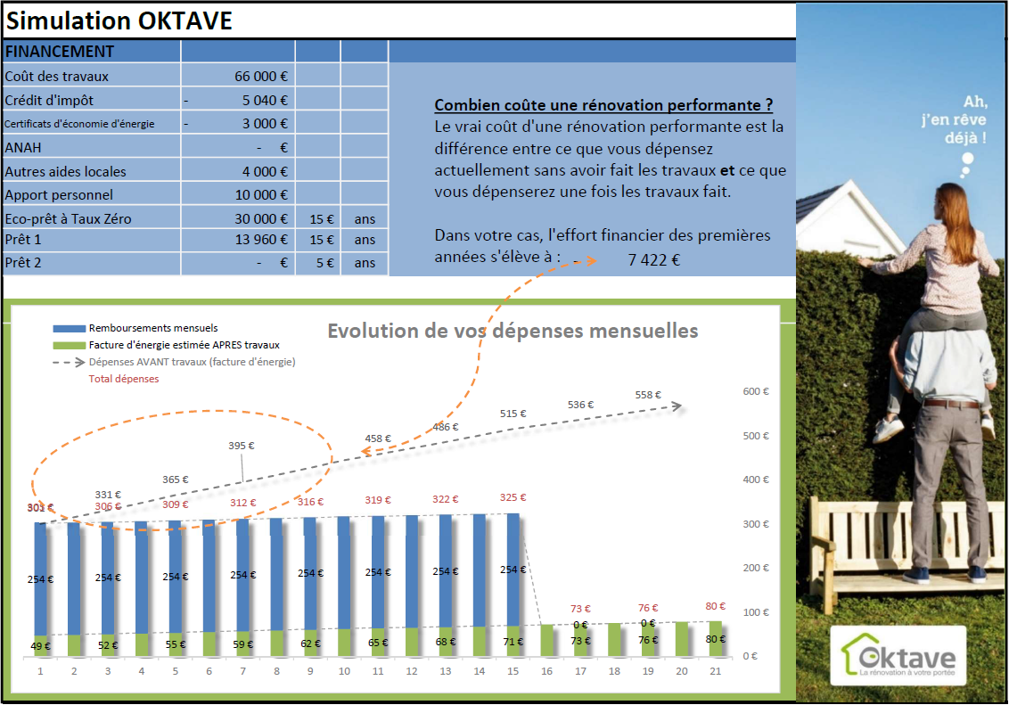
5 – Etablir un prévisionnel de financement
Rénovation globale d’une maison énergivore

Slide 31
6 – Consulter les entreprises

Slide 32
6 – Consulter les entreprises
Sélectionner des entreprises RGE
  → www.renovation-info-service.gouv.fr
  → Recherchez un professionnel RGE
Demander des devis pour une mission précise
  Au moins trois devis pour chaque poste
  Demander des variantes (différents matériaux d’isolation…)
  …ou des options (plancher sur isolation du comble perdu…)
Demander des précisions techniques
Vérifiez la conformité pour les aides

Slide 33
6 – Consulter les entreprises
Comparer les offres de façon méthodique
Confrontez les à votre plan de financement
Réactualiser et vérifiez vos scénarios
Validez le financement avec votre banquier

Slide 34
7 – Suivre la mise en oeuvre

Slide 35
7 – Suivre la mise en oeuvre
S’impliquer
Être conseiller
Sous-traiter ?
Faire confiance

Slide 36
Les aides à la rénovation
CITE (Crédit d’Impôt Transition Énergétique)
  Travaux d’isolation
  Energie renouvelables
Éco-PTZ
  Amélioration énergétique
  Pour les bâtiments d’avant 1990
  Bouquet de travaux
Travaux réalisés par des professionnels RGE

Slide 37
Solution « energivie plus »
  Prêt bancaire pour une rénovation globale BBC
Subventions de la région
  Solaire thermique (rénovation BBC)
  Bois énergie
    Chaudière à plaquette ou granulés
    Poêles à buches ou granulés
Certificats d’économie d’énergie
  Rachat par les fournisseurs/distributeurs d’énergies

Slide 38
Aides de l'ANAH
Aides gérées par le Conseil Départemental du Bas-Rhin pour la rénovation thermique.
Propriétaires occupants
  Plafonds de ressources
Propriétaires bailleurs
Gain énergétique à atteindre.

Slide 39
Annexe :
Plateforme Locale de Rénovation Énergétique

Slide 40
Objectifs
Rénovation globale
  Pour faire des économies de chauffage importantes et durables
  Pour un logement confortable et sain, comme du neuf
  Pour valoriser son patrimoine
Simplification et optimisation
  Optimisation financière
    Aides, prêts..
  Groupements d’artisans formés
    Optimisation technique et financière

Slide 41
Prise de contact
1er jeudi du mois à Drulingen de 14h à 15h30
1er jeudi du mois à Sarre-Union de 16h à 17h30
3ème jeudi du mois à Hochfelden de 14h à 15h30
3ème jeudi du mois à Bouxwiller de 16h à 17h30
Du lundi au vendredi à Monswiller entre 9h-12h et 14h-18h
Contact :
  Simon ZANETTA
  21 rue des Rustauds – 67700 Monswiller
  09 72 28 95 73 – info.energie@paysdesaverne.fr
www.paysdesaverne.fr

Slide 42
Merci de votre attention

Slide 43
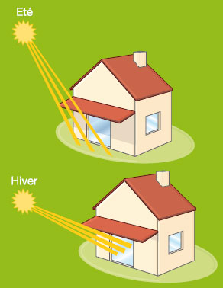
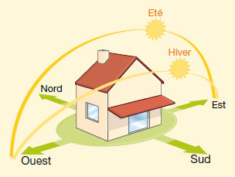
1. Valoriser les apports solaires
Bâtiment compact et ouvert au soleil

Slide 44
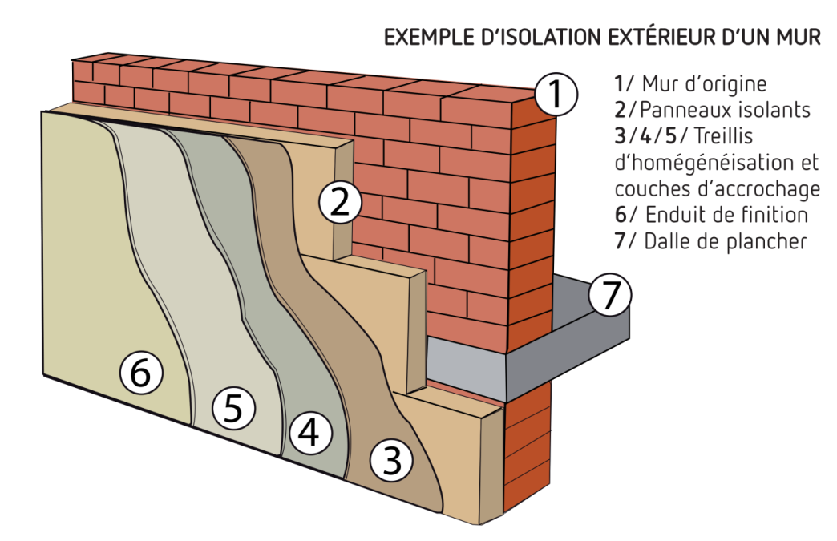
2. Isoler ses parois

Slide 45
L’inertie thermique
Inertie intérieure (ou capacité thermique intérieure)
  Fait référence à la quantité de chaleur pouvant interagir avec l’air intérieur sur une période donnée.
  Permet d’améliorer le confort d’été et d’hiver !
Inertie de transmission (ou capacité thermique totale)
  Notion de déphasage.
  Mur en moellons de grès par exemple.
  Participation anecdotique sur une paroi lourde
  Secondaire sur une paroi légère vis-à-vis d’une forte isolation, bonne étanchéité à l’air, surventilation nocturne ..

Slide 46
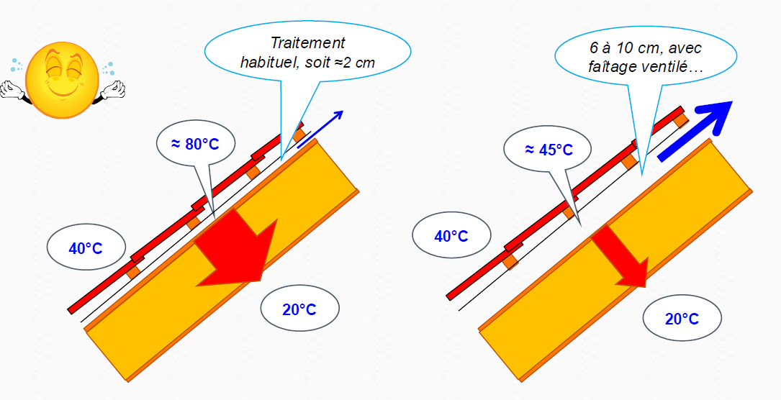
L’inertie thermique
Le flux de chaleur étant proportionnel à la différence de t° de part et
d’autre d’un corps, dans notre exemple, le complexe isolant de gauche
laisse passer 2,5 fois plus de calories que celui, identique, de droite.

Slide 47
3. Traiter les ponts thermiques
Extérieur
Intérieur
Extérieur
Intérieur
Risque de condensation
Dalle
Dalle
Risque de condensation
Isolant
Isolant
Isolation intérieur
Isolation extérieure

Slide 48
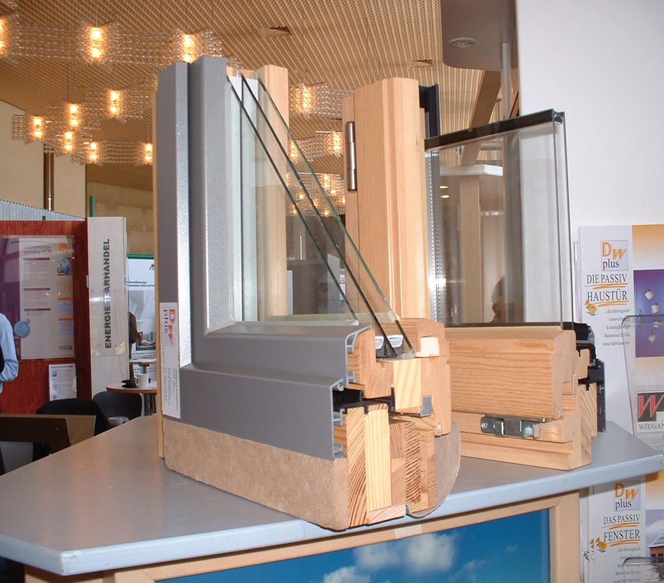
4. Installer des fenêtres performantes
Uw
Sw

Slide 49
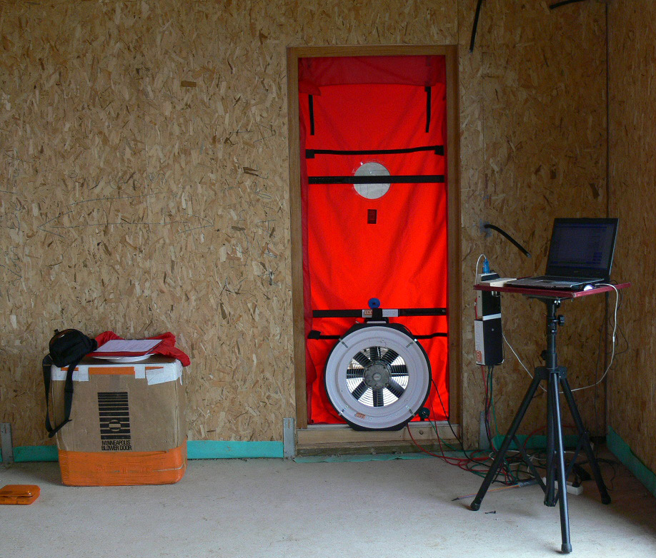
5. Empêcher les fuites d’air

Slide 50
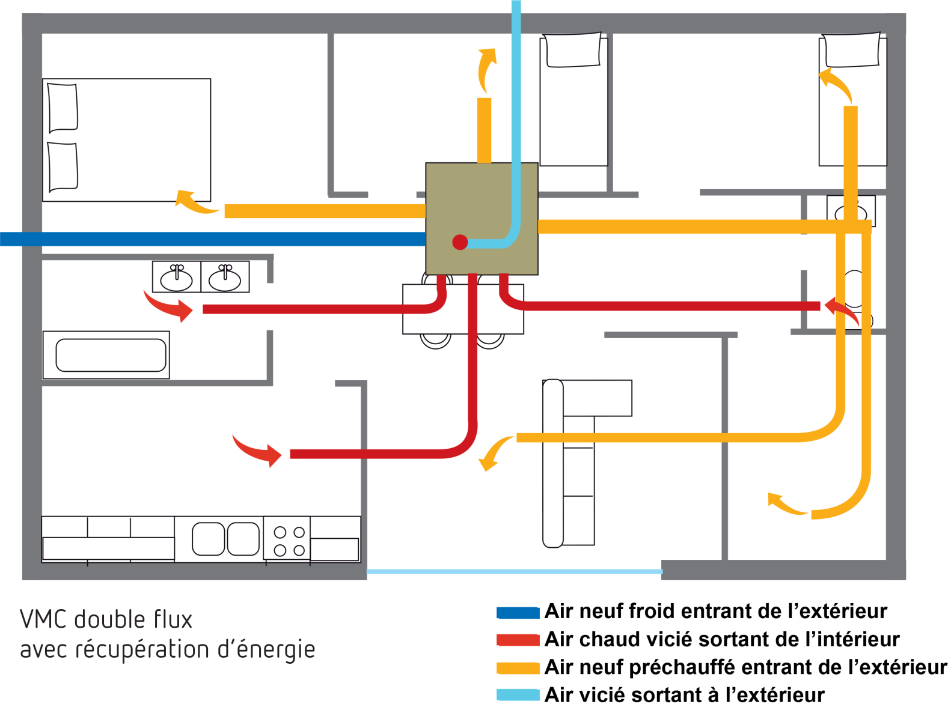
6. Ventiler convenablement

Slide 51
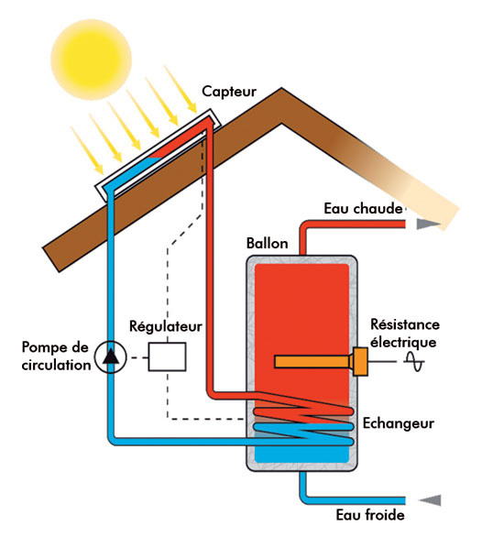
7. Investir dans un chauffage à haut rendement
Un système mal dimensionné ➔ surconsommations
Utilisation d’énergie renouvelable
  Solaire thermique
  Bois
  Pompes à chaleur
Condensation = jusqu'à 20% d’économies

Slide 52
Le transfert d’humidité dans la paroi
Limiter les apports d’humidité dans la paroi
  Pare vapeur
  Enduits
Faciliter le transfert dans la paroi
  Utiliser des matériaux de plus en plus ouvert à la diffusion de la vapeur d’eau vers l’extérieur (règle du 5 pour 1).

Slide 53
Le transfert d’humidité dans la paroi
Avec une fente de 1mm pour 1m² d’isolant, la quantité de vapeur d’eau qui entre par jour dans le mur est de 800g contre 5g avec un pare-vapeur continu.

Slide 54
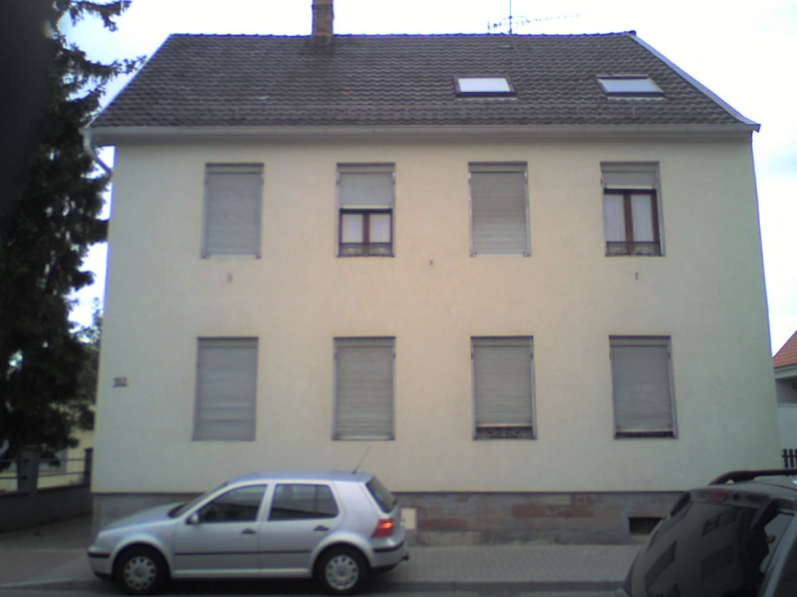
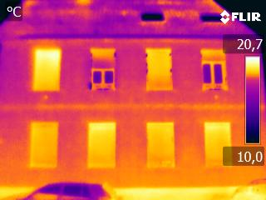
Pont thermique entre deux étages

Slide 55
L'impact de l'étanchéité à l'air
Environ 3,5 kWh/m² par unité de n₅₀

